Slide 1
Kompozisyon ve Grafik
Üçler kuralı altın oran bakış boşluğu baş boşluğu çerçeve çerçeve içi çerçeve çizgiler eğriler üçgenler sadelik tekrarlar negatif alan doğal ışık yapay ışık chiaroscura rembrandt low –key high-key kontrast renk perspektif zaman mutlak an
Notes:
kompozisyon

Slide 2
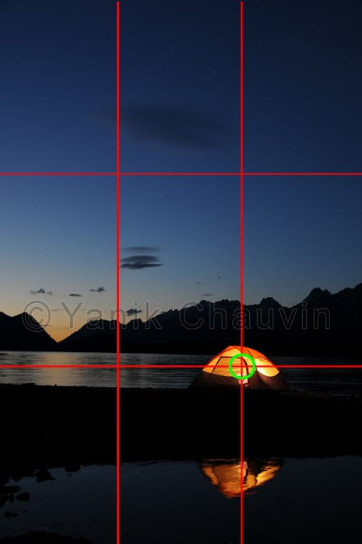
1/3 Kuralı
Notes:
kompozisyon

Slide 3
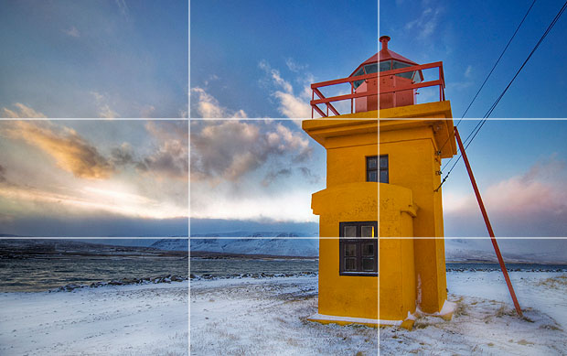
1/3 Kuralı
Notes:
kompozisyon

Slide 4
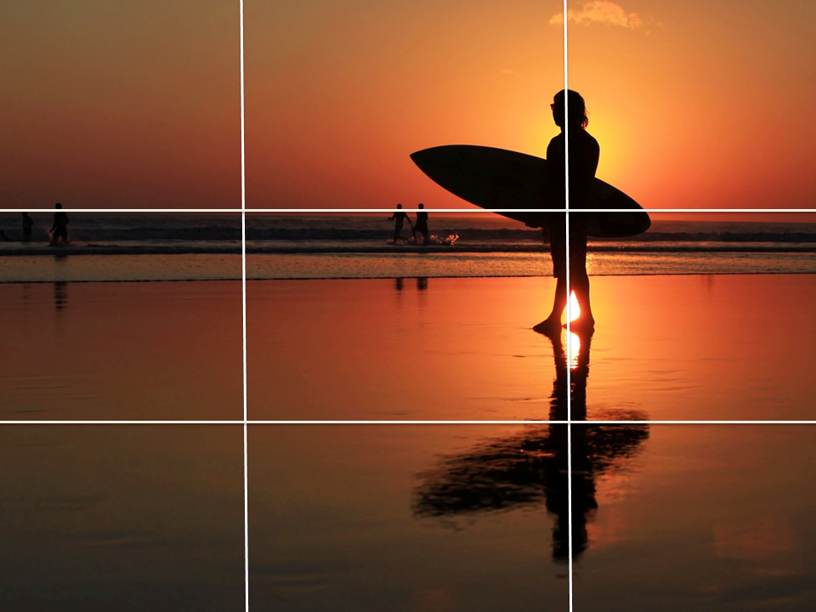
1/3 Kuralı – bakış boşluğu
Notes:
kompozisyon

Slide 5
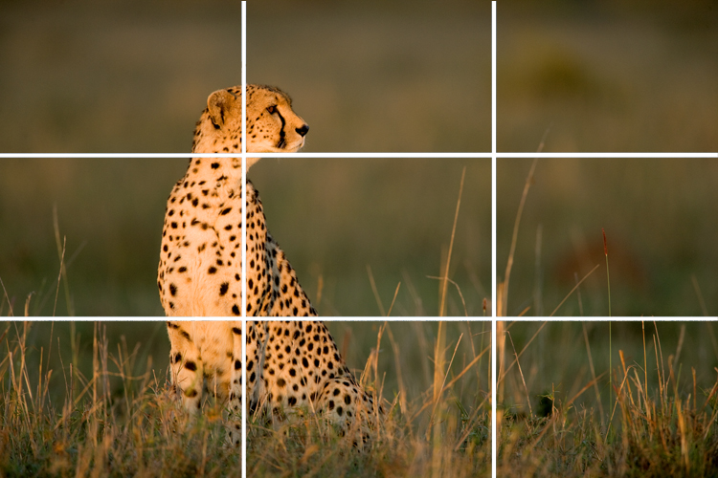
1/3 Kuralı - bakış boşluğu – baş boşluğu
Notes:
kompozisyon

Slide 6
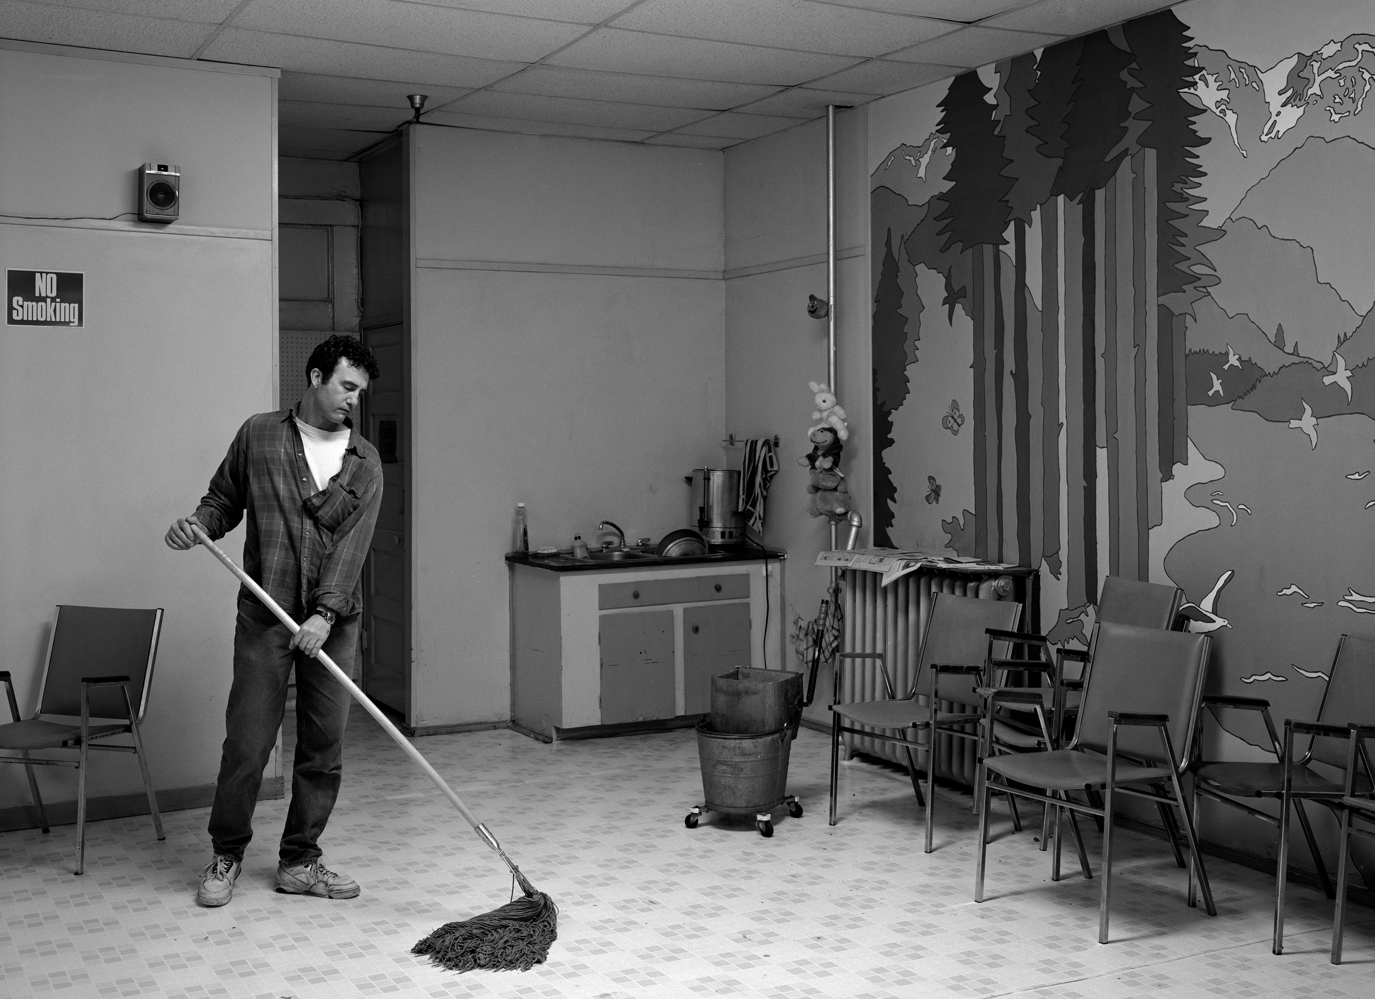
1/3 Kuralı - bakış boşluğu – baş boşluğu
Volunteer, Jeff Wall
Notes:
kompozisyon

Slide 7
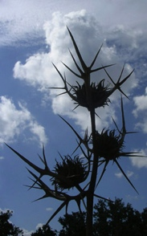
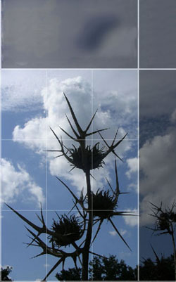
çerçeve
Crop, leave space
Notes:
kompozisyon

Slide 8
çerçeve
Notes:
kompozisyon

Slide 9
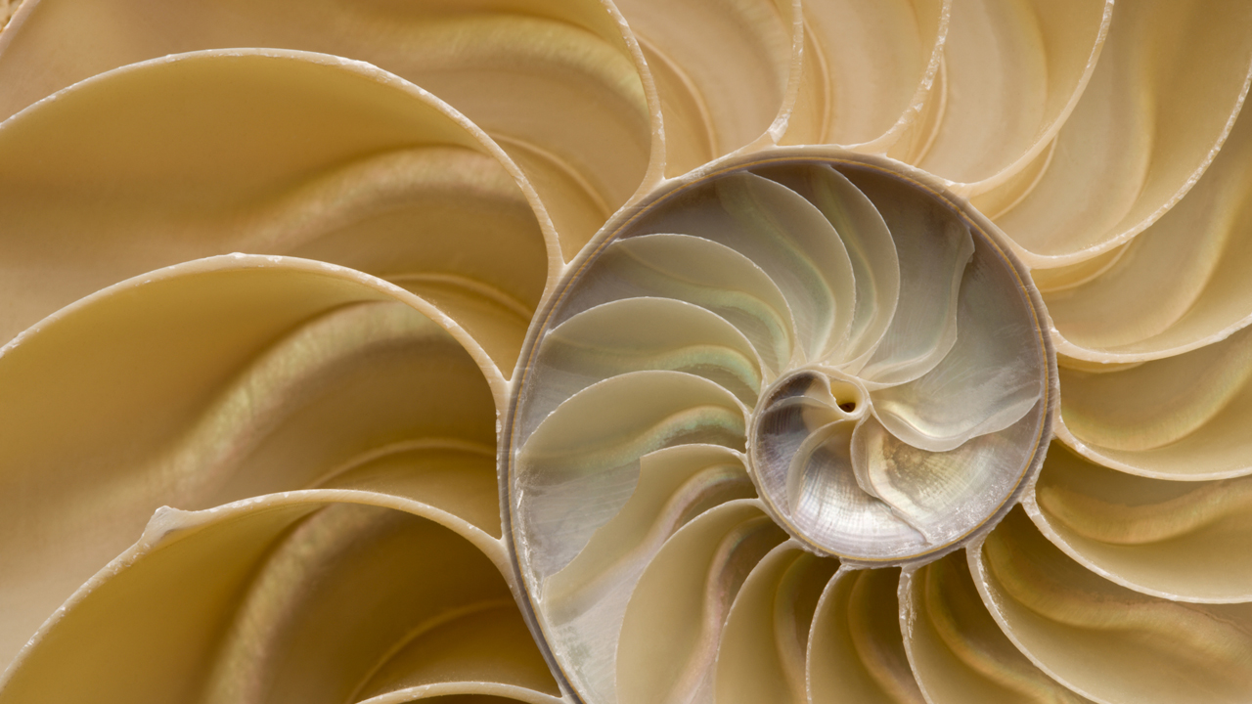
Çerçeve / altın oran
Notes:
kompozisyon

Slide 10
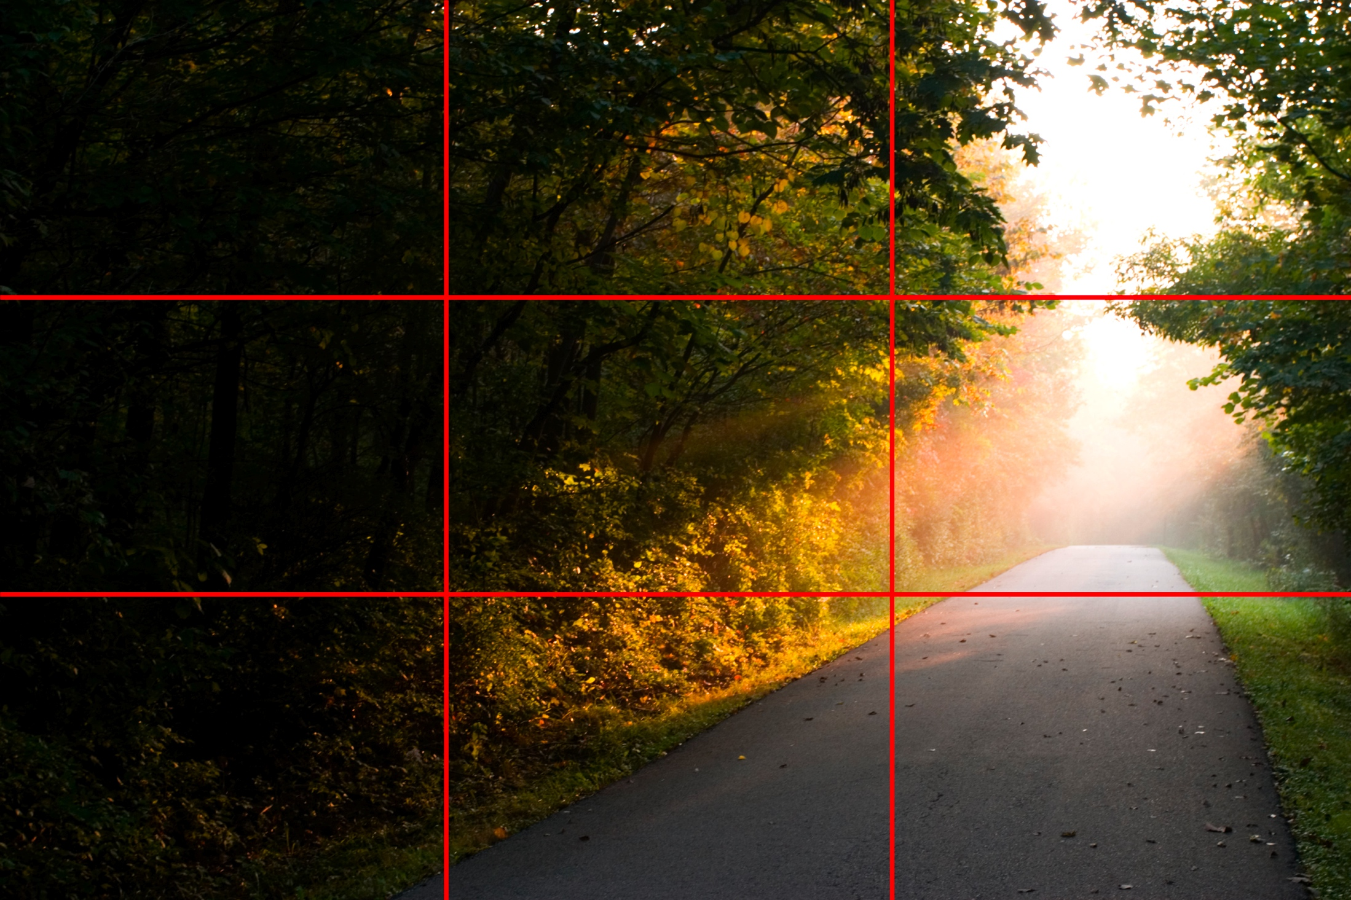
Altın oran / üçler kuralı / ilgi alanının kaçırılması
Notes:
kompozisyon

Slide 11
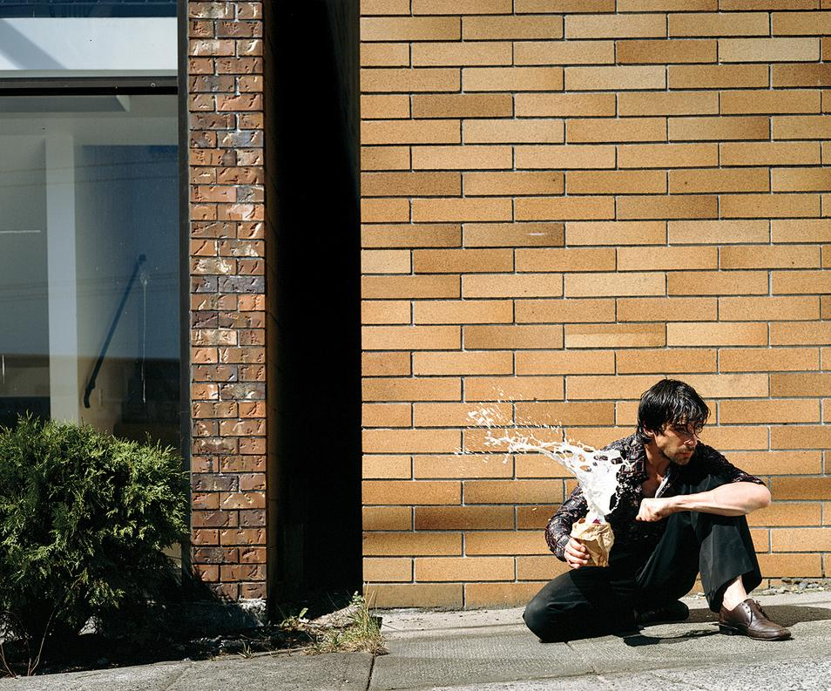
Kural kırılması
Milk,
J. Wall
Notes:
kompozisyon

Slide 12
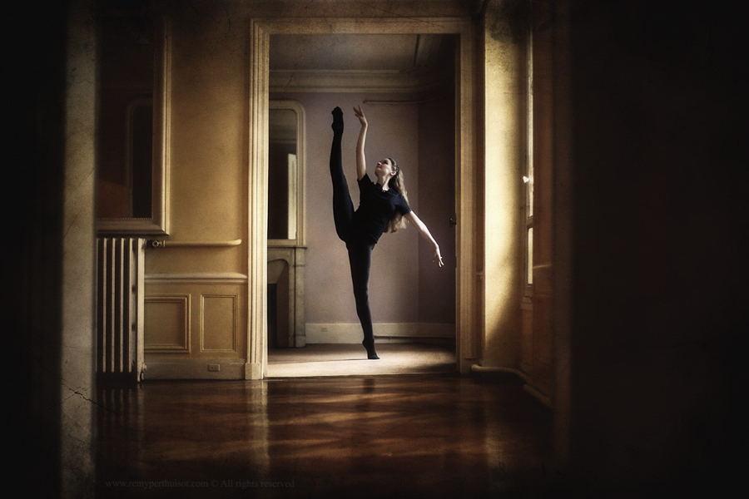
Çerçeve içinde çerçeve
Milk,
J. Wall
Notes:
kompozisyon

Slide 13
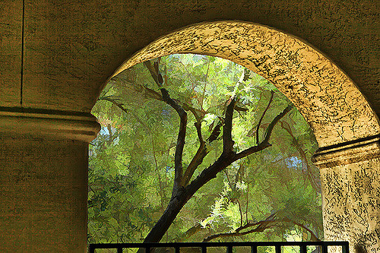
Çerçeve içinde çerçeve
Notes:
kompozisyon

Slide 14
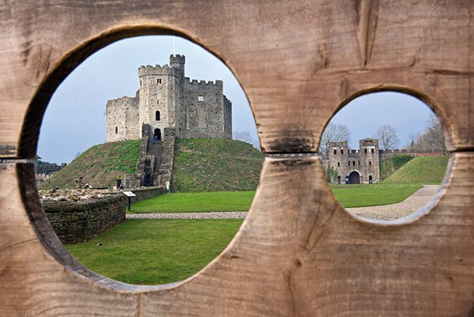
Çerçeve içinde çerçeve
loše aplikacija
Notes:
kompozisyon

Slide 15
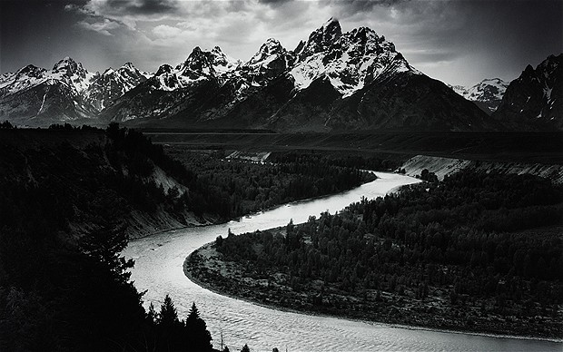
Çizgiler, eğriler
Ansel Adams
Notes:
kompozisyon

Slide 16
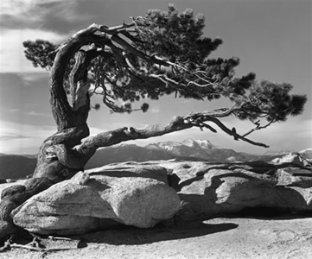
Çizgiler, eğriler
Ansel Adams
Notes:
kompozisyon

Slide 17
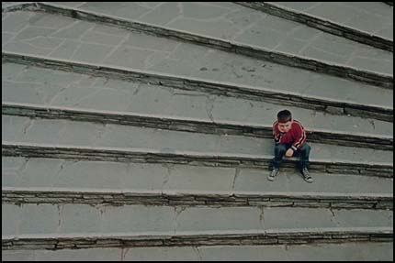
Çizgiler, eğriler
Bakışı yönlendirmek
Notes:
kompozisyon

Slide 18
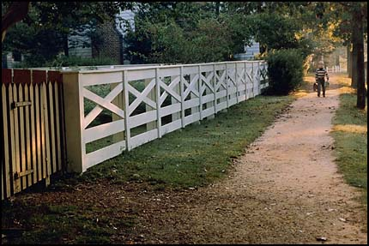
Çizgiler, eğriler
Bakışı yönlendirmek / perspektif etkisi
Notes:
kompozisyon

Slide 19
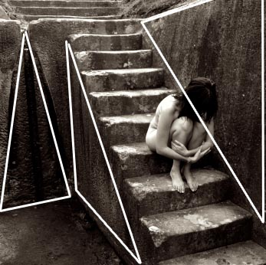
Üçgenler, negatif alan
Notes:
kompozisyon

Slide 20
Üçgenler, negatif alan
Notes:
kompozisyon

Slide 21
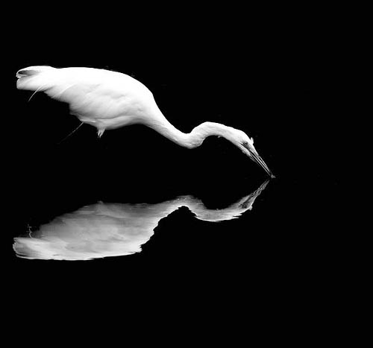
Üçgenler, negatif alan
Notes:
kompozisyon

Slide 22
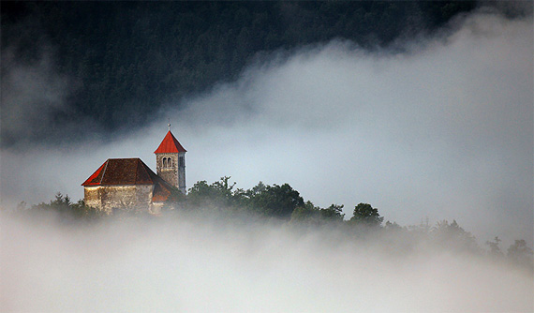
Üçgenler, negatif alan
Notes:
kompozisyon

Slide 23
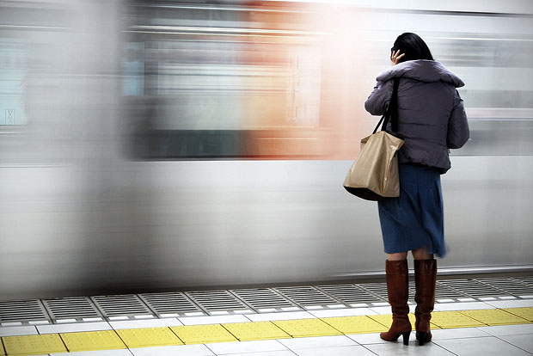
negatif alan
Notes:
kompozisyon

Slide 24
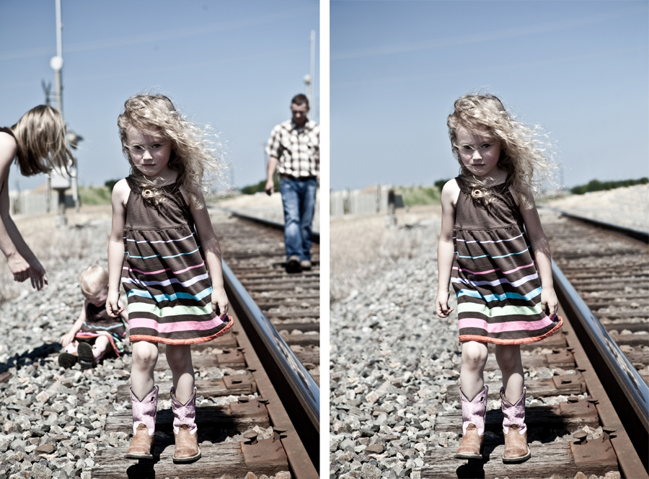
sadelik
Notes:
kompozisyon

Slide 25
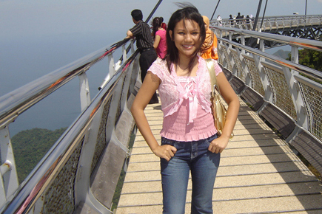
Sadelik!!!
Notes:
kompozisyon

Slide 26
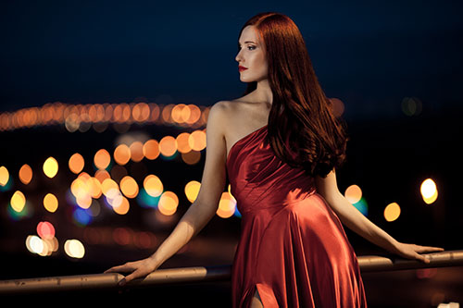
Sadelik!!!
Notes:
kompozisyon

Slide 27
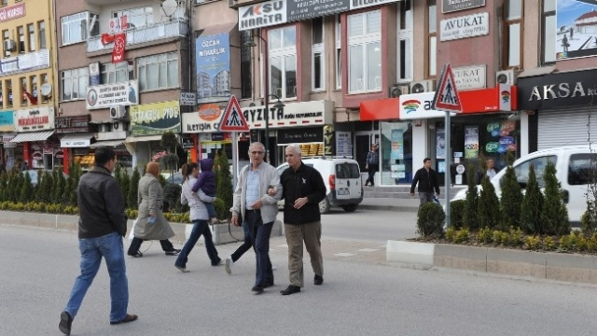
Sadelik!!!
Notes:
kompozisyon

Slide 28
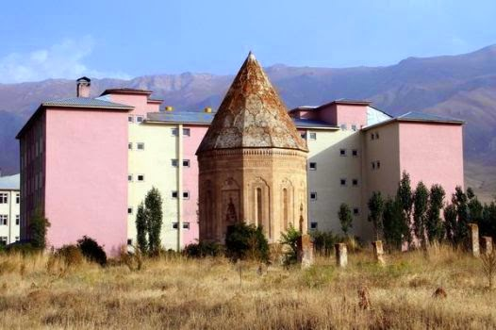
Sadelik!!!
Notes:
kompozisyon

Slide 29
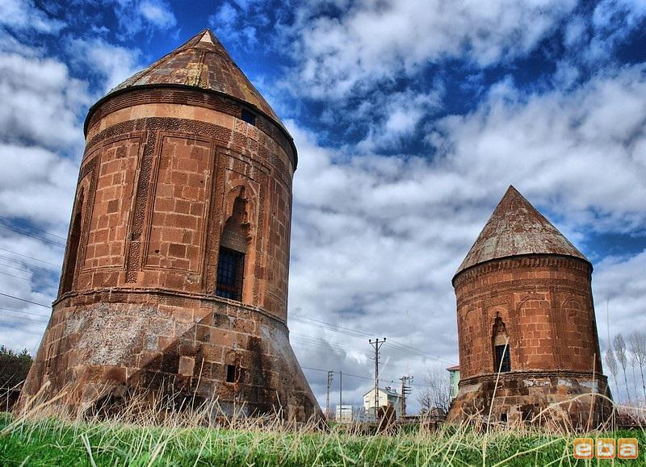
Sadelik!!!
Notes:
kompozisyon

Slide 30
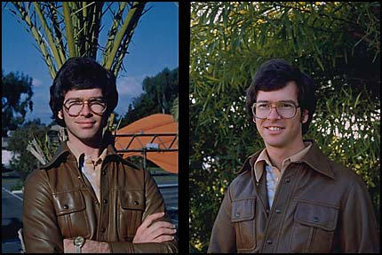
Aman!
Notes:
kompozisyon

Slide 31
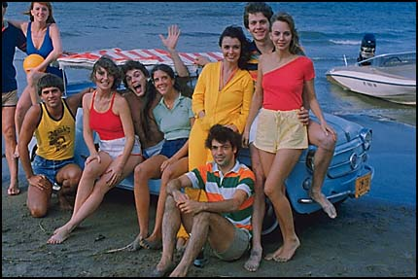
Aman!
Notes:
kompozisyon

Slide 32
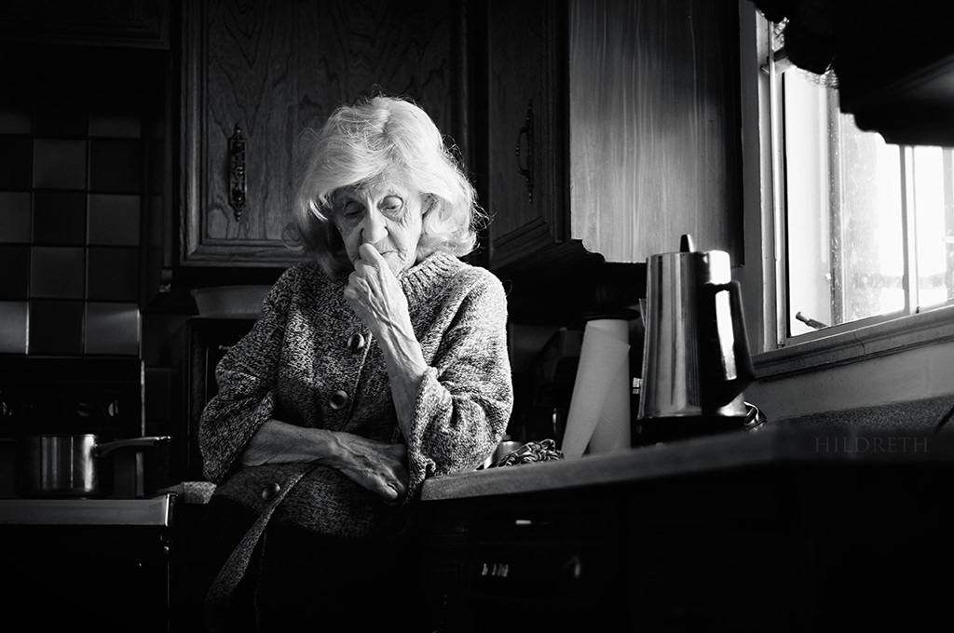
Işık: Doğal & Yapay
Notes:
kompozisyon

Slide 33
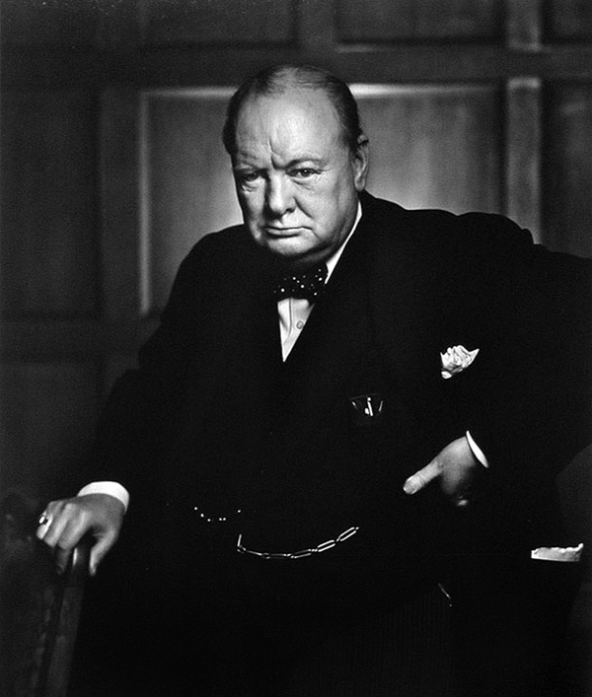
Işık: Doğal & Yapay
Yousuf Karsh
Notes:
kompozisyon

Slide 34
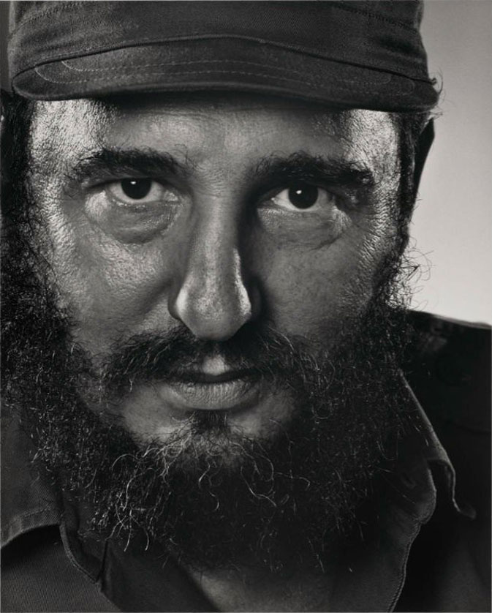
Işık: Doğal & Yapay
Yousuf Karsh
Notes:
kompozisyon

Slide 35
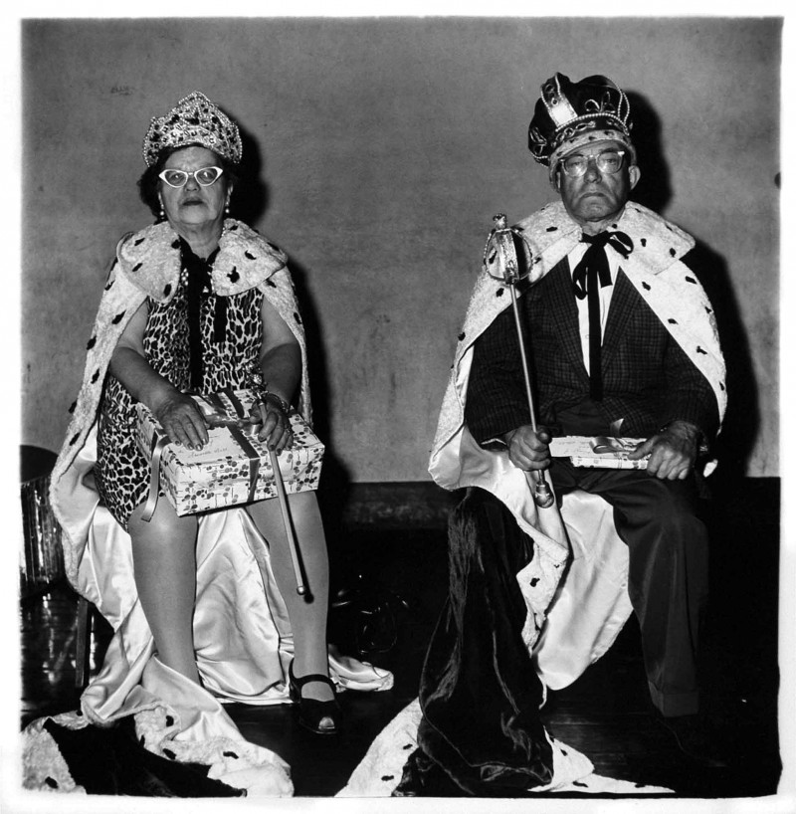
Işık: Doğal & Yapay
Diane Arbus
Notes:
kompozisyon

Slide 36
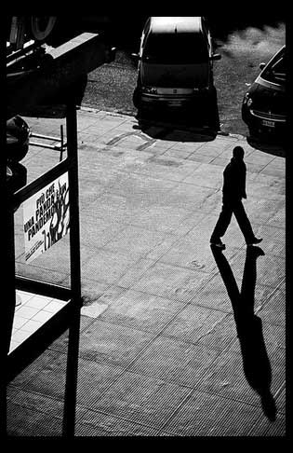
Gölgeler, Silüetler
Notes:
kompozisyon

Slide 37
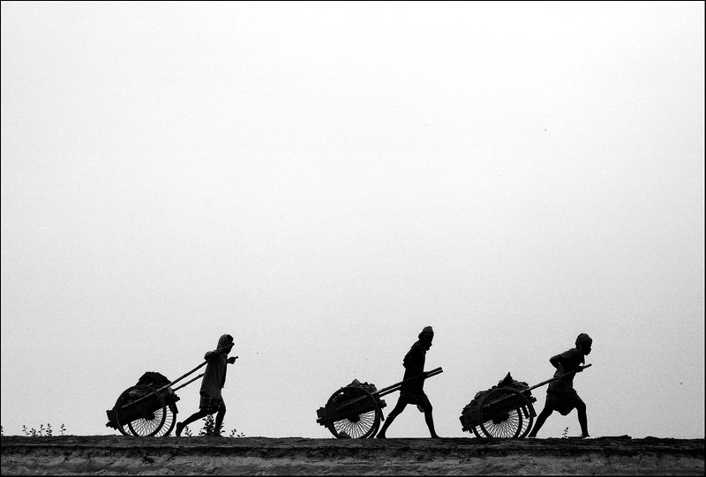
Gölgeler, Silüetler
Notes:
kompozisyon

Slide 38
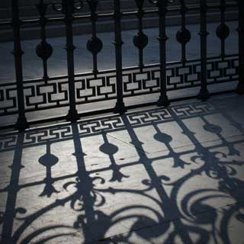
Gölgeler, Silüetler
Notes:
kompozisyon

Slide 39
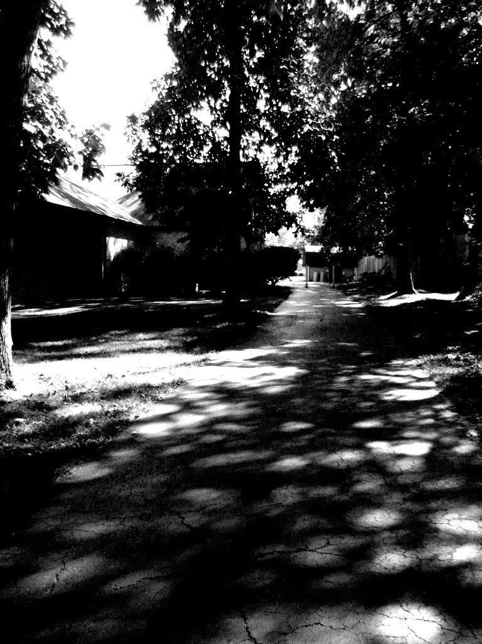
Gölgeler, Silüetler
Notes:
kompozisyon

Slide 40
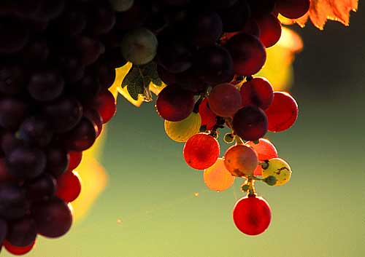
Gölgeler, Silüetler
Notes:
kompozisyon

Slide 41
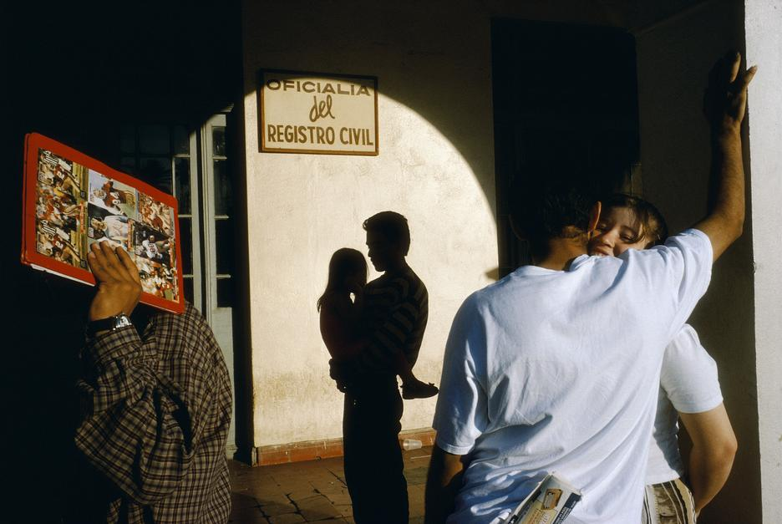
Gölgeler, Silüetler
Alex Webb
Notes:
kompozisyon

Slide 42
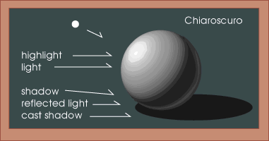
Işık ve hacim – üç boyutluluk
Notes:
kompozisyon

Slide 43
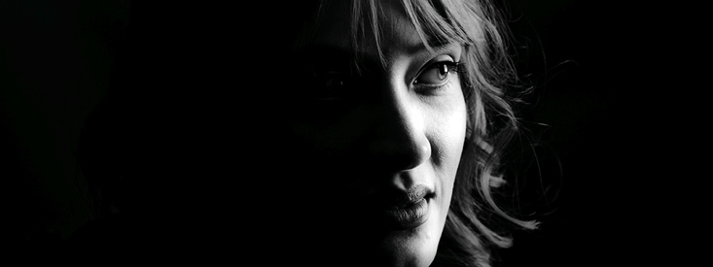
Işık ve hacim
üç boyutluluk
doku
Low-key
Low-key
Notes:
kompozisyon

Slide 44
Işık ve hacim
üç boyutluluk
doku
Low-key
Notes:
kompozisyon

Slide 45
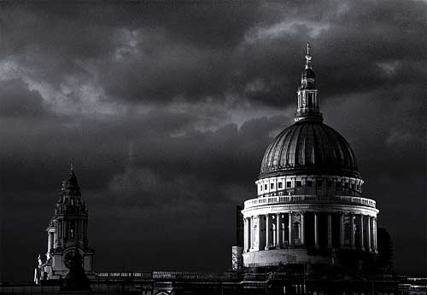
Işık ve hacim
üç boyutluluk
doku
Low-key
Notes:
kompozisyon

Slide 46
Işık ve hacim
üç boyutluluk
doku
Low-key
Notes:
kompozisyon

Slide 47
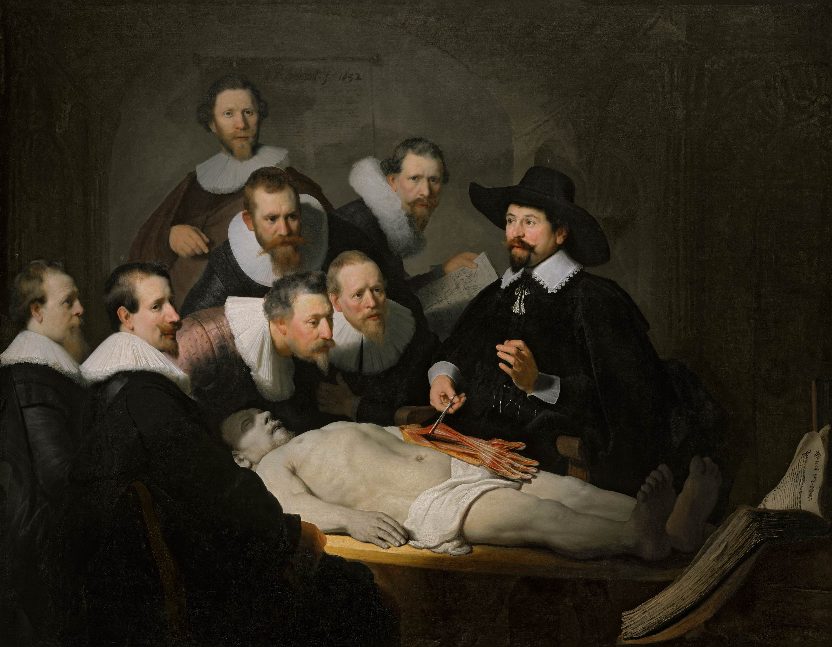
Rembrandt aydınlatması
Notes:
kompozisyon

Slide 48
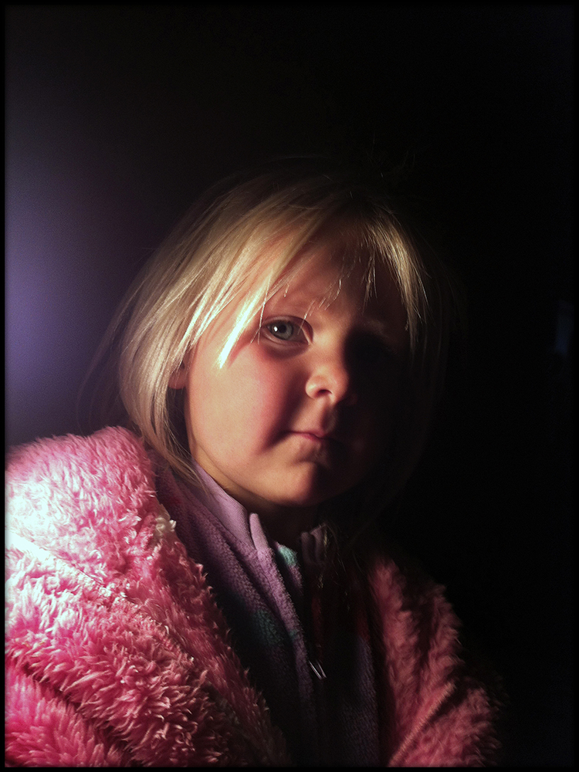
Rembrandt aydınlatması
Notes:
kompozisyon

Slide 49
Rembrandt aydınlatması
Notes:
kompozisyon

Slide 50
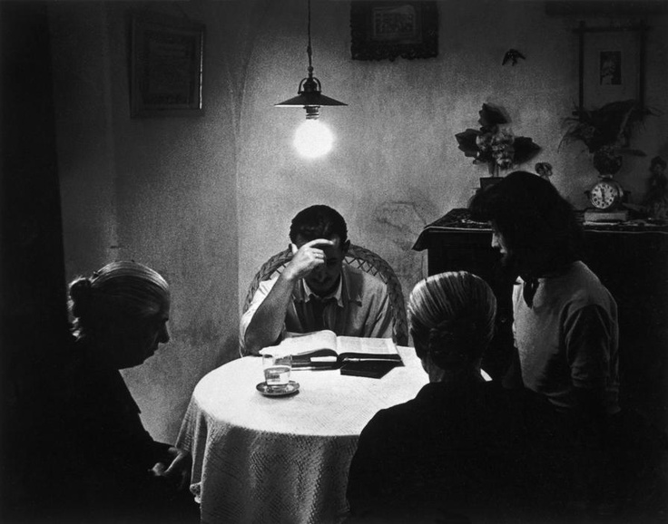
Rembrandt aydınlatması
Eugene
Smith
Notes:
kompozisyon

Slide 51
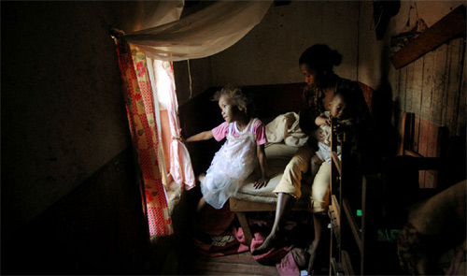
Rembrandt aydınlatması
Notes:
kompozisyon

Slide 52
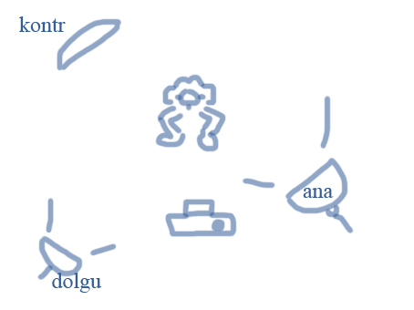
High key
Notes:
kompozisyon

Slide 53
High key
Notes:
kompozisyon

Slide 54
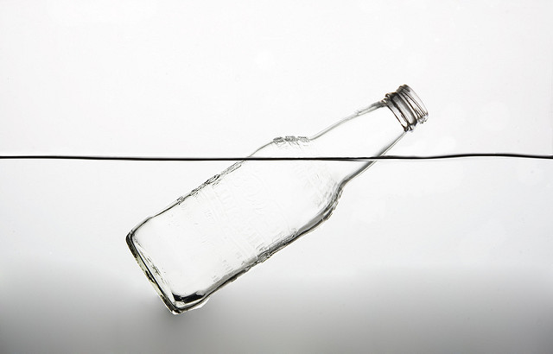
High key
Notes:
kompozisyon

Slide 55
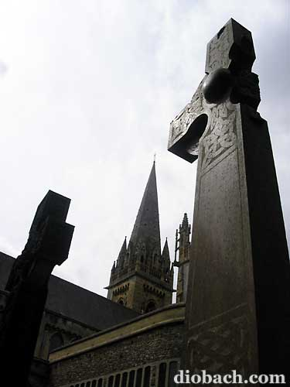
kontrast
Nesne kontrastı
Notes:
kompozisyon

Slide 56
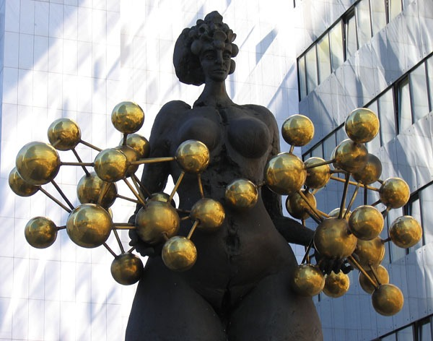
kontrast
Nesne
kontrastı
Notes:
kompozisyon

Slide 57
kontrast
Renk
kontrastı
Notes:
kompozisyon

Slide 58
kontrast
Yatay-dikey
kontrast
Notes:
kompozisyon

Slide 59
Perspektif
Notes:
kompozisyon

Slide 60
Renk
Notes:
kompozisyon

Slide 61
Zaman
Notes:
kompozisyon

